Slide 1


김성훈, 곽서린, 한승원, 김동환, 오소라

Slide 2
Context
목차
Introduce
Login
로그인 회원가입
ID / PW 찾기
회원정보 수정/삭제
Main
메인페이지 소개
상품 / 상호명 검색
공지사항 / QnA
상품 리스트
상품 판매 등록
상품 판매 수정 / 삭제
상품 상세페이지
상품 구매
장바구니
주문내역
개발환경
홈페이지 주제
DB설계

Slide 3








개발환경
Eclipse / MySQ L / Apache Tomcat 8.0 / Git Hub
HTML / CSS / Java Scr ipt / JQuery / JSP / Ajax / JSTL

Slide 4












홈페이지 주제
소상공인들을 위해 서로 소통하고 사고 팔 수 있는,
소소하지만, 즐거움을 줄 수 있는 페이지를 만들고자 제작하게 되었습니다.
JSP 프로그래밍 언어와 MySQ L데이터베이스를 활용한
서버 프로그램 구현 기술과 부합하는 홈페이지 제작

Slide 5


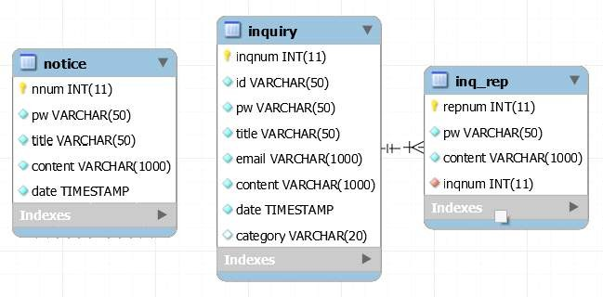
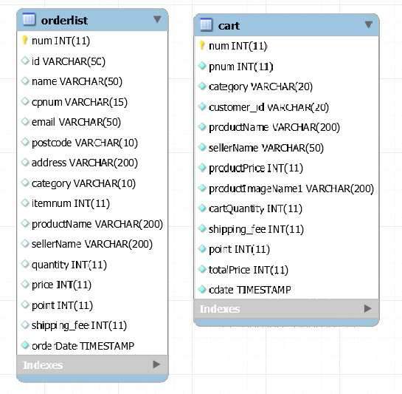

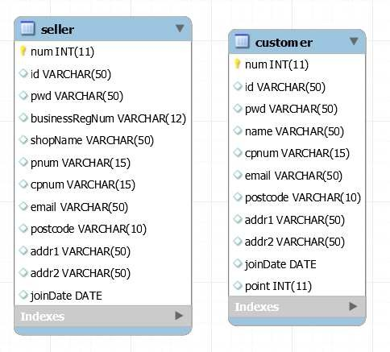


DB설계

Slide 6
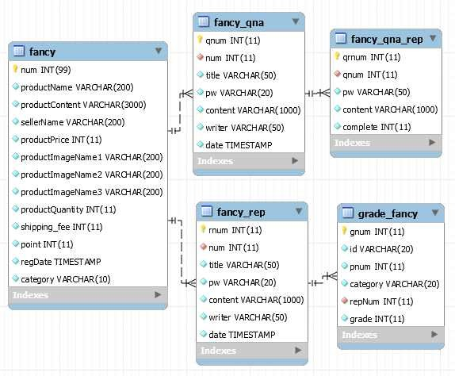
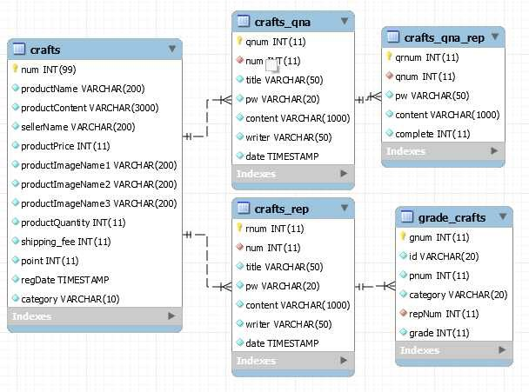
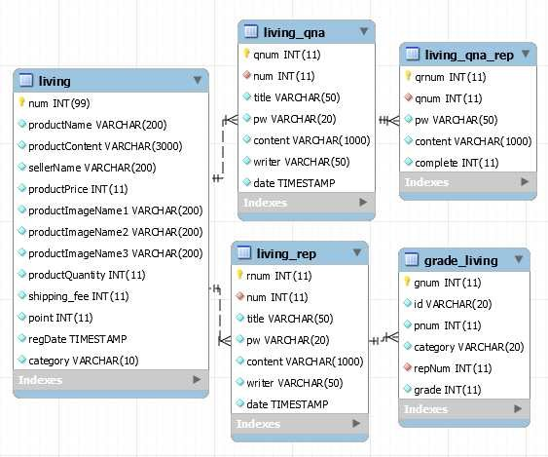
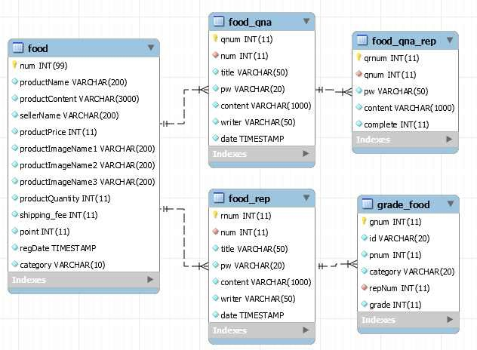
DB설계

Slide 7
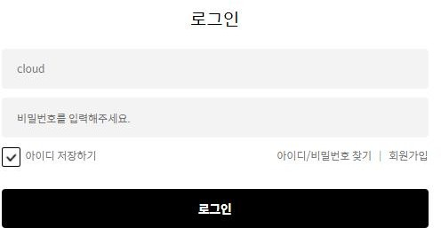
로그인
DB에 저장된 아이디값과 패스워드값이
일치 할 시 메인페이지로 이동
회원가입 페이지,
아이디 / 비밀번호 찾기 페이지로 연동
최근에 로그인 한 ID를 ID창에 입력 되어 있도록 구현

Slide 8
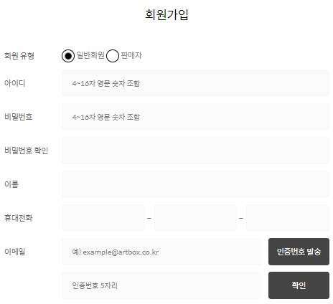


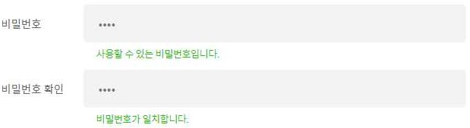
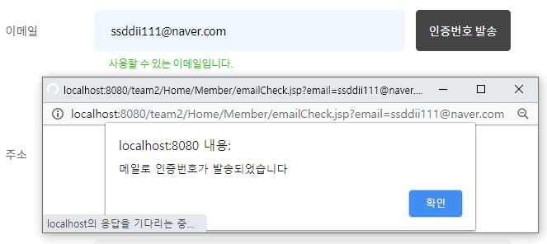
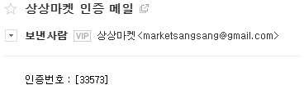
회원가입
실시간으로 ID중복 확인
실시간으로 PW 유효성검사
및 동일한지 체크
구글 SMTP를 사용하여 이메일로 인증할 수 있도록 구현

Slide 9

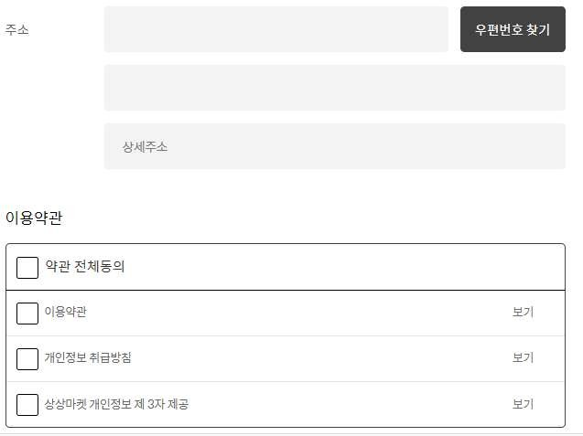
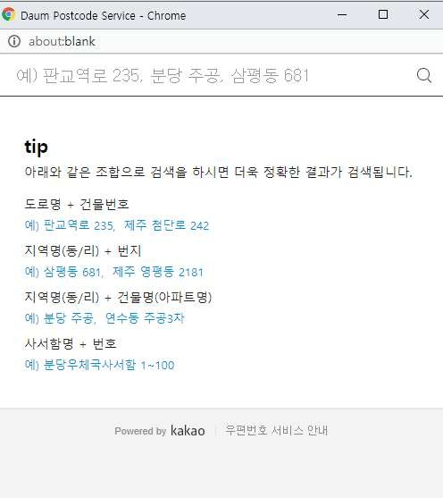
회원가입
다음 우편번호 API를 이용하여 우편번호와 주소를 입력받을 수 있도록 구현
아이디 부터 이용약관 까지 Script로 유효성 검사 완료
일반회원과 판매자 구별하여 회원가입 구현
판매자 가입시 상호, 사업자등록번호, 유선전화 컬럼 추가

Slide 10
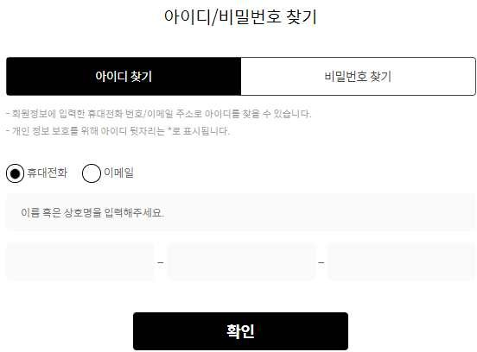
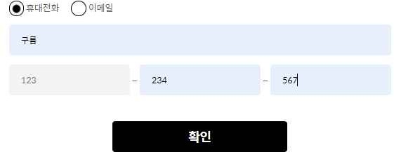
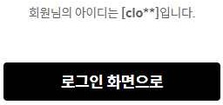
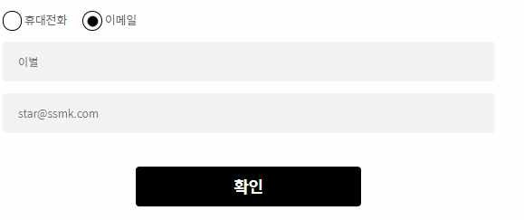
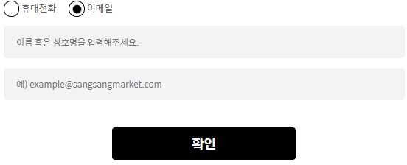
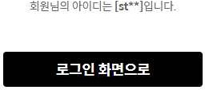
아이디 찾기
DB에서 이름과
휴대전화가 일치하는
ID를 검색해서
값을 찾아오게 구현
개인정보 보호를위해
뒷자리 두자리는
*표 처리
DB에서 이름과
이메일이 일치하는
ID를 검색해서
값을 찾아오게 구현

Slide 11
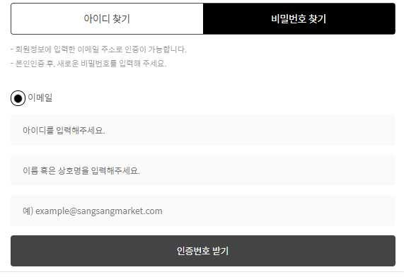
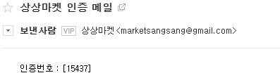
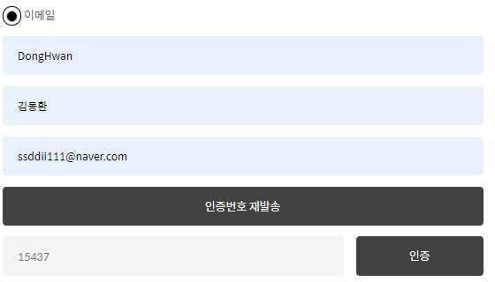
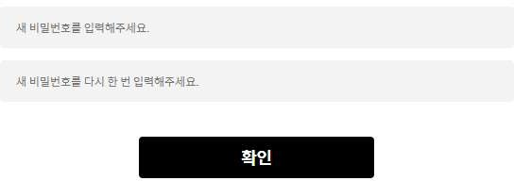
비밀번호 찾기
DB에서 아이디와 이름과
이메일이 같은 회원을 찾아
이메일로 인증을 거친후
새 PW를 입력 받을 수 있도록 구현

Slide 12
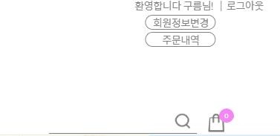
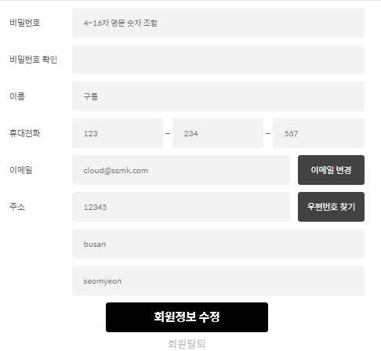
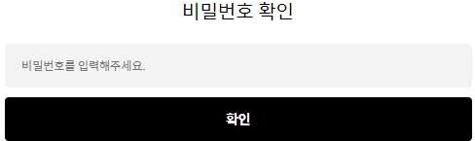
회원정보 수정 / 탈퇴
우측 상단에 '환영합니다' 부분
마우스 오버시
회원정보변경 / 주문내역
페이지가 보일 수 있도록 구현
회원정보 변경 버튼 클릭시
비밀번호를 확인할 수
있는 창으로 이동
비밀번호 일치 시 회원
정보 수정 / 탈퇴할 수
있는 페이지로 이동

Slide 13
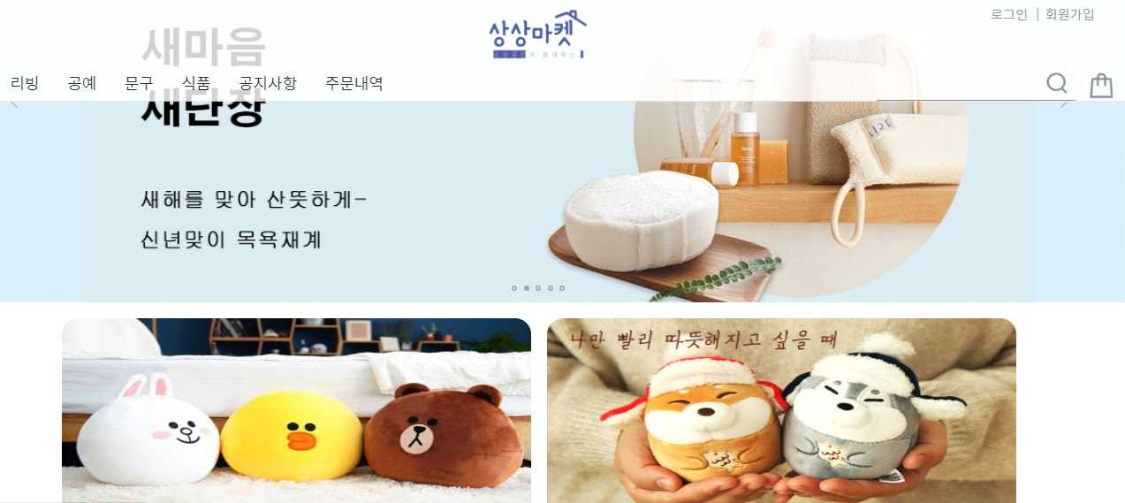
메인페이지
준비된 상품 리스트 및
페이지로 이동
상점이름, 상품명으로
서치 기능 구현
장바구니 기능
구현
swifer를 이용해 메인 슬라이드 제작

Slide 14
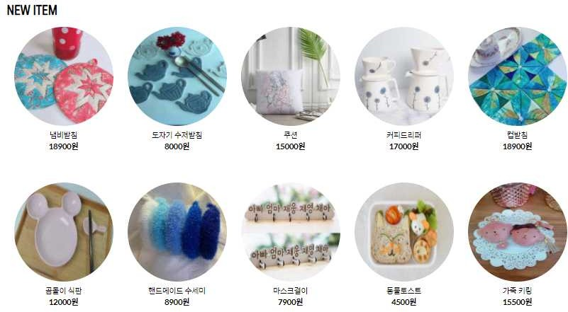
메인페이지
각각의 상품 테이블의 값들을 모두 합쳐 글 작성 날짜 순으로(최신글)
10개의 값을 불러올 수 있도록 구현

Slide 15
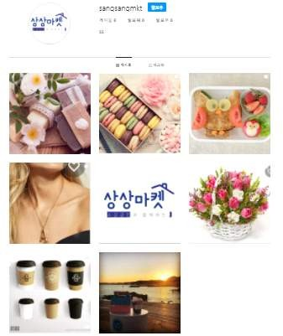
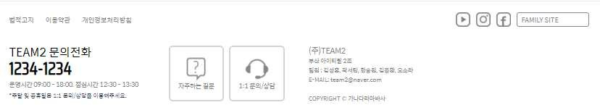
메인페이지
헤더 항목 상단 고정
상상마켓 인스타그램
페이지 구현
헤더 푸터 영역 인클루드로 코드간소화

Slide 16
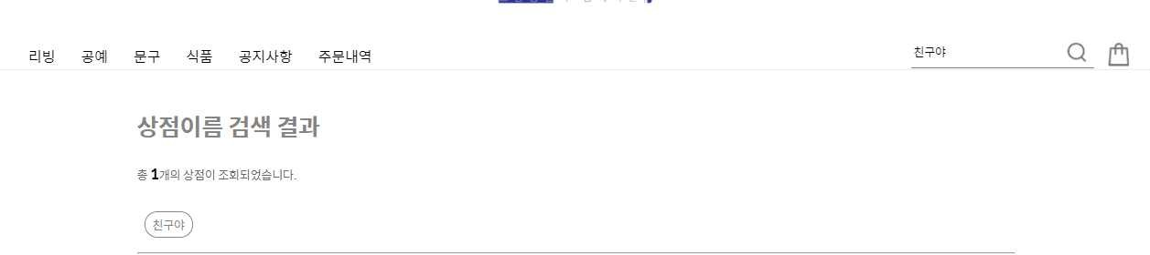
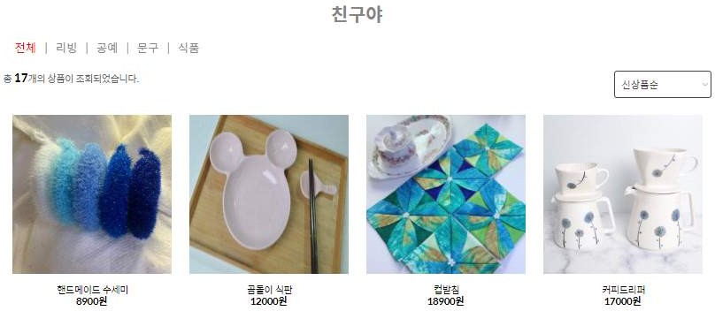
메인페이지 서칭(상호)
상호명 클릭시 상호명으로
등록된 모든 상품을
리스트페이지로 가져와서
보여줄 수 있도록 구현

Slide 17
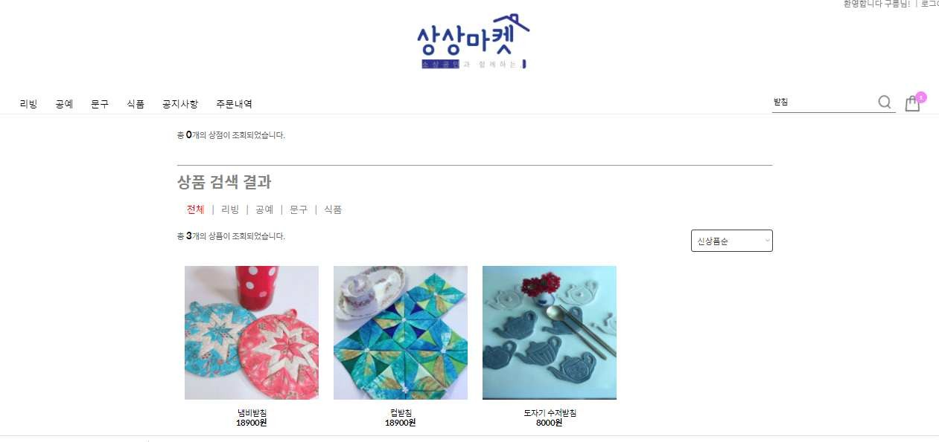

메인페이지 서칭(상품)
상품명, 상호명으로
검색가능
카테고리별로 분류
신상품순
낮은가격순
높은가격순으로
리스트 보여줄 수 도록 구현
서칭된 결과물만 리스트페이지에 나타낼 수 있게 구현

Slide 18
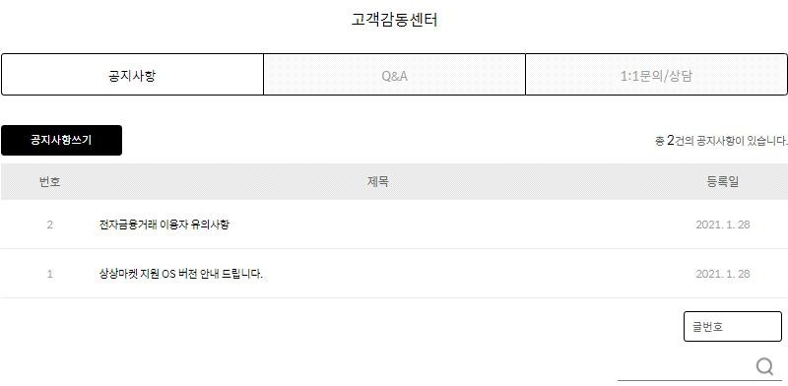
공지사항
로그인한 아이디가 admin일 때만
보여질 수 있도록 구현
공지사항
카운트 값
구현
글번호, 제목으로
공지사항 검색할 수 있는 기능 구현

Slide 19
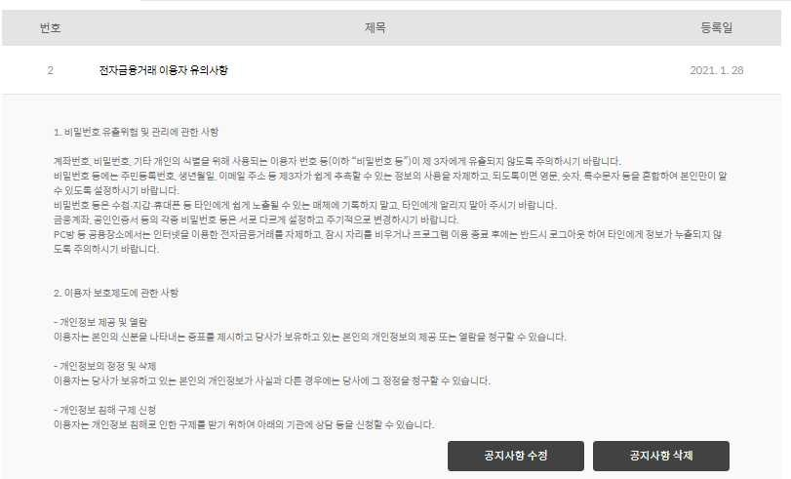
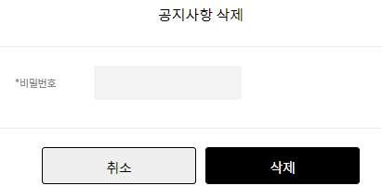
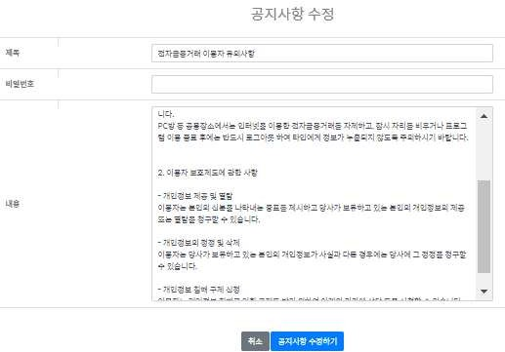
공지사항
DB에 PW값과 일치할 시
삭제 될 수 있도록 구현
DB에 PW값과 일치할 시
수정 될 수 있도록 구현

Slide 20
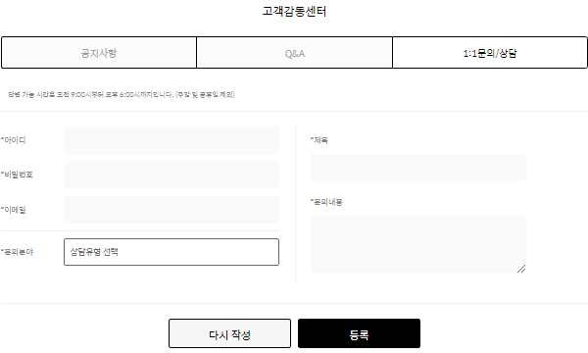
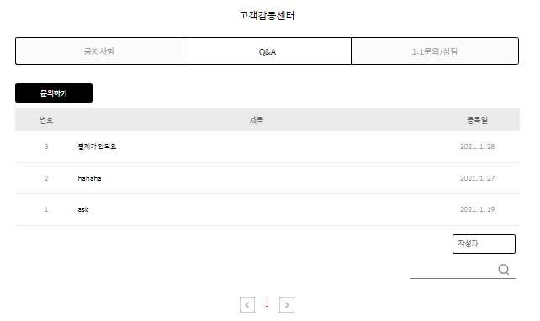
Q&A
문의하기 버튼 클릭시
문의페이지로 이동
※admin 사용자 제외
글 등록 버튼 클릭시
DB에 글 등록 후
Q&A페이지로 이동
작성자, 제목 컬럼으로
검색할 수 있는
기능 구현

Slide 21
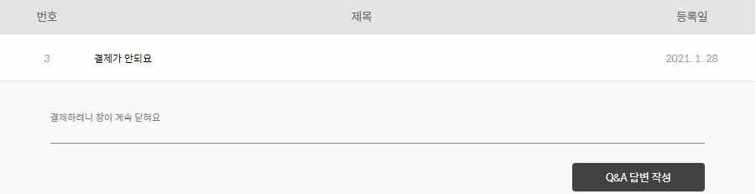
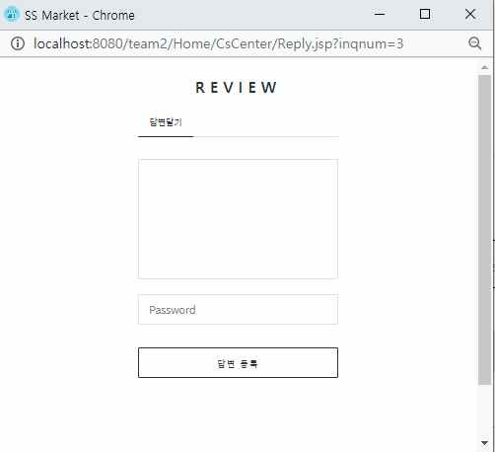
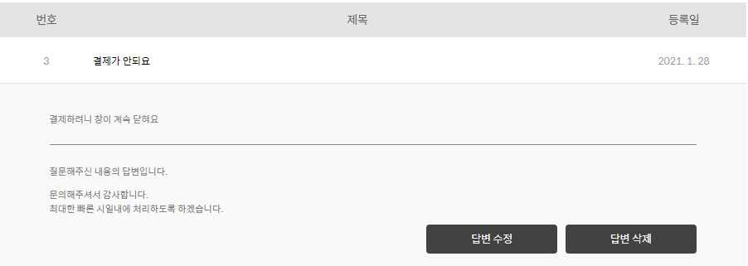
Q&A(관리자)
admin 유저에게만
답변을 작성할 수 있도록 구현
admin 유저에게만
답변을 수정 / 삭제 할 수 있도록 구현

Slide 22
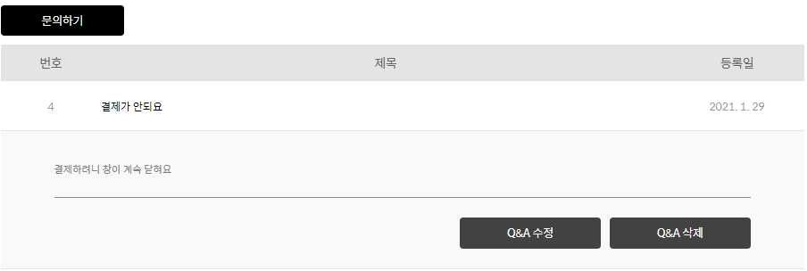
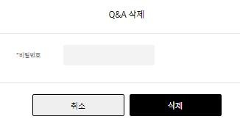
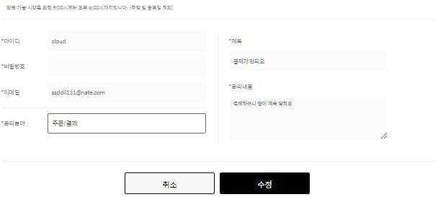
Q&A(고객)
admin을 제외한 모든 유저에게 보이게 구현
DB에 저장된 PW값과 일치할 시
Q&A 삭제 될 수 있도록 구현
DB에 저장된 PW값과 일치할 시
Q&A 수정 될 수 있도록 구현

Slide 23
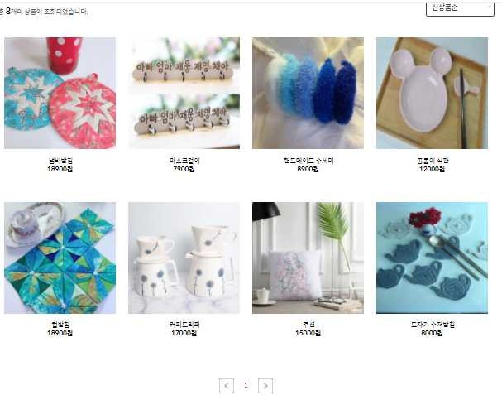
상품리스트
신상품순
높은가격순낮은가격순
정렬으로
8장씩 보여줄 수 있도록 구현
DB에서 이미지파일명,
제품 이름, 가격을 불러와서
보여줄 수 있도록 구현
페이징처리

Slide 24
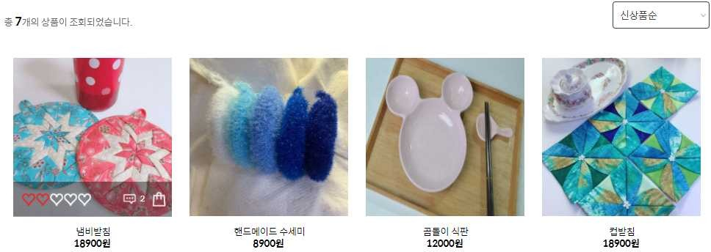
상품리스트
마우스 오버시 아래쪽에 나타나도록 구현
각 상품별 상품후기 갯수를 나타낼 수 있게 구현
상품후기의 별점의 평균점수를
리스트페이지에서 하트갯수로
나타낼 수 있게 구현

Slide 25

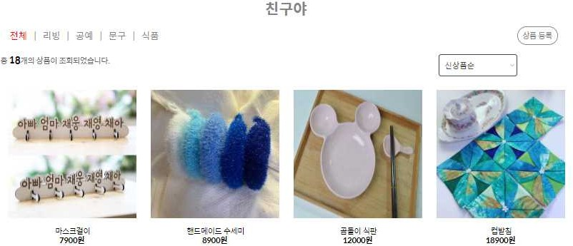
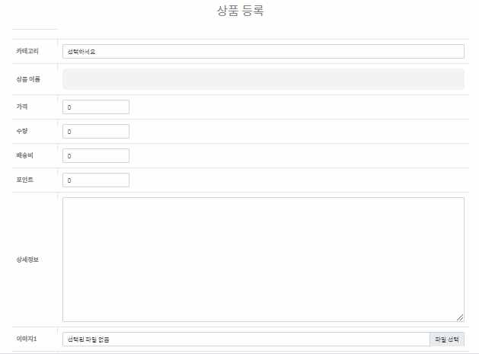
상품판매등록
우측 상단 상점관리페이지 클릭 시
상품을 관리 할 수 있는 페이지로 이동
※판매자로 회원가입 했을 시에만
보일 수 있도록 구현
상품 등록 페이지로 이동 후
상품 등록 시 각 카테고리 별
테이블에 저장 될 수 있도록 구현
각 카테고리 별로 어떤 상품을 등록했는지 확인 가능

Slide 26


상품판매수정 / 삭제
DB내에 저장된 상품판매 글 삭제
※상품 후기 / Q&A 연쇄 삭제 되도록 구현
DB에 저장된 값들을
수정페이지에 가져와서 수정 할 수 있도록 구현

Slide 27

상품 상세페이지
스크립트를 이용하여
실시간으로
갯수별 금액 확인
개인 장바구니 페이지에
현재 상품을 등록할 수 있도록 구현
현재상품 정보와 함께
결제 페이지로 이동

Slide 28


상품 상세페이지(상품 상세)
상품 등록시 업로드 한 사진 3장과 함께
DB에 저장된 상품을 설명하는 글을
불러올 수 있도록 구현

Slide 29

상품 상세페이지(상품 후기)
DB에서 타이틀, 별점, 작성자, 작성일을 가져와서 보여줄 수 있게 구현
스크립트를 활용하여
클릭시에 내용을 보이게 구현
상품후기 작성자에게만
버튼이 보일 수 있도록 구현
Q&A 답변 삭제 / 수정 구현
※상품후기는 상품을 구매한 후 주문내역 사이트에서만
작성 할 수 있도록 구현하였습니다.

Slide 30

상품 상세페이지(상품 Q&A)
판매자의 ID와 접속중인 유저의 ID값이
같을시에만 버튼이 보여질 수 있도록 구현
답변이 등록되어 있을 시 답변완료
그렇지 않을 시에는 답변대기로
글자가 나올 수 있도록 구현
Q&A 답변 수정 / 삭제 구현
Q&A테이블과 Q&A_REP테이블을 외래키로 엮은 다음
두 테이블의 값을 조인하여
한번의 FOREACH문으로 값을 가져올 수 있도록 구현

Slide 31

상품 구매
상품 상세페이지에서
구매를 원하는 내용의 값들을 받아올 수 있도록 구현
보유 포인트 확인
Iamport 결제서비스에서
KG이니시스 연동
최종 금액과
포인트 적립내용 구현

Slide 32



장바구니
장바구니 담기 클릭시
보라색 애니메이션과 함께
장바구니의 수량을 1늘리고
담을 수 있게 구현
상세페이지의 값들을
장바구니 페이지로 전달
개인결제 페이지로 이동

Slide 33

주문내역
해당상품 페이지로 이동
구매가 끝난 시점에서
주문내역에서 상품후기
작성할 수 있도록 구현

Slide 34

끝까지 봐주셔서
끝으로

